Slide 1

Estatística

Slide 2

Estatística. Interpretação de Dados.
Prof. Ms. Edimar Izidoro Novaes

Slide 3
Gráficos com Figuras.
A fim de tornar os gráficos mais atraentes, os meios de comunicação, como revistas, jornais, entre outros, costumam ilustrá-los com imagens relacionadas ao contexto do qual as informações fazem parte. Essa forma de representação é denominada pictograma ou gráfico pictórico. Nesse tipo de representação, assim como nos gráficos tradicionais, as dimensões das imagens devem ser proporcionais ao dados apresentados.
Veja um exemplo:

Slide 4
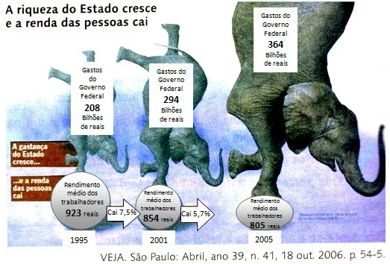

Slide 5
Observando a ilustração anterior, podemos afirmar que:
No ano de 1995, a renda dos trabalhadores era de 923 reais.
De 2001 para 2005 a renda média dos trabalhadores aumentou 5,7%.
Os gastos do governo federal, diminuíram 86 bilhões de reais entre os anos de 1995 e 2001.
As imagens dos elefantes caracterizam bem a gastança do governo federal entre os anos de 1995 e 2005, pois os gastos aumentaram, assim como os tamanhos dos elefantes.
As imagens dos elefantes não caracterizam bem a gastança do governo federal entre os anos de 1995 e 2005, pois os gastos diminuíram enquanto que o tamanho dos elefantes aumentaram.
Letra d.

Slide 6
Interpretação de Figuras.
As figuras abaixo apresentam informações sobre a área plantada e a produtividade das lavouras brasileiras de soja com relação às safras de 2000 a 2007.

Slide 7
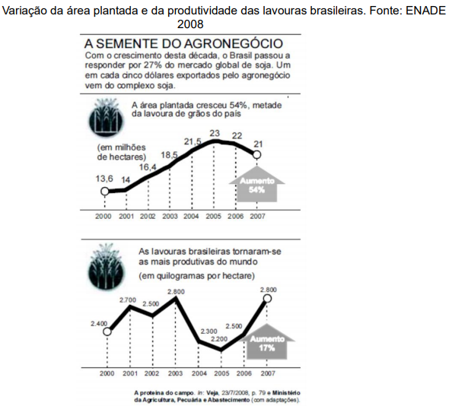

Slide 8
Considere que as taxas de variação de 2006 para 2007, observadas nos dois gráficos, se mantenham para o período de 2007 a 2008. Nessa situação, a produção total de soja na safra brasileira de 2008 seria, em milhões de toneladas:
menor que 58,8.
maior ou igual a 58,8 e menor que 60.
maior ou igual a 60 e menor que 61.
maior ou igual a 61 e menor que 62.
maior ou igual a 62.

Slide 9
Resolução.
Informações relevantes do enunciado:
No primeiro gráfico, a área plantada de 2006 para 2007 caiu de 22 para 21 milhões de hectares, ou seja, caiu 4,55%.
Já no segundo gráfico, neste mesmo período a produtividade subiu de 2.500 para 2.800 quilogramas por hectare, ou seja, subiu 12%.
Assim, replicando estas taxas para o período de 2007 para 2008:

Slide 10
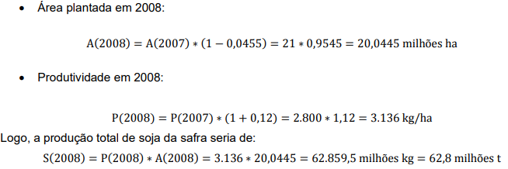
Logo:
Alternativa (E)

